Slide 1

第二节 常用的三个分布
χ² 分布
t分布
F分布

Slide 2
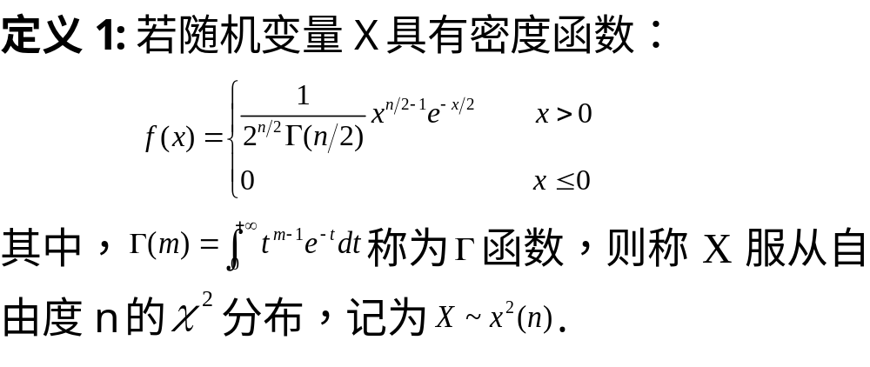
§2.1 χ²分布
§2.1.1 χ²分布的概念

Slide 3
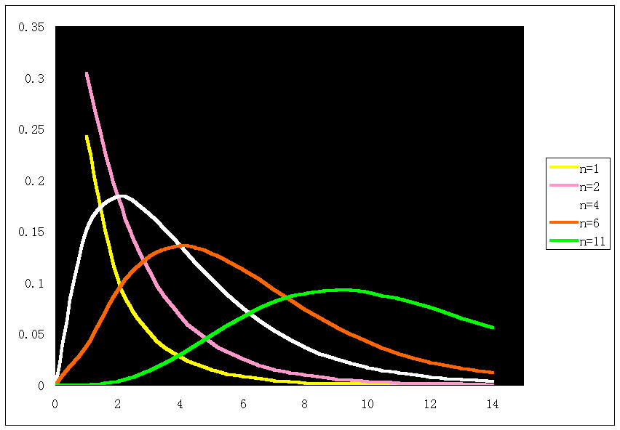
χ²分布的密度函数示意图

Slide 4
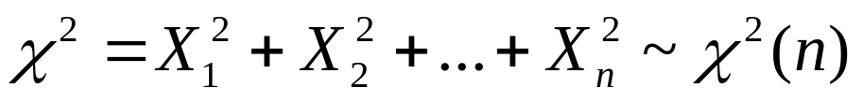

§2.1.2 χ²分布的构造
定理1:设X₁,X₂,…,X_{n}是相互独立的随机变量,且X_{i}~N(0,1),则统计量

Slide 5
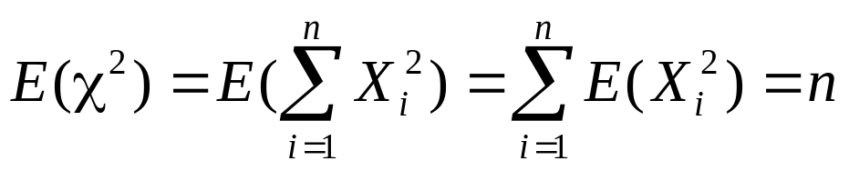
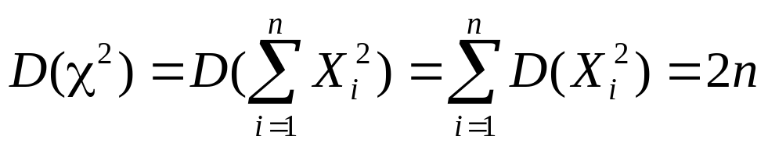
§2.1.3 χ²分布的性质
定理2:设χ₁² ~χ²(n₁), χ₂² ~ χ²(n₂),且χ₁²与 χ₂²相互独立 ,则χ₁² + χ₂² ~ χ²(n₁ + n₂).
证明 由定理1即可证明.
定理3:若χ² ~ χ²(n), 则E(χ²)=n,D(χ²)=2n.
证明 因X_{i}~N(0,1),故E(X_{i}²)=D(X_{i})=1;
D(X_{i}²)=E (X_{i}⁴)-[E(X_{i}²)]²=3-1=2, i=1,2,…,n
于是

Slide 6
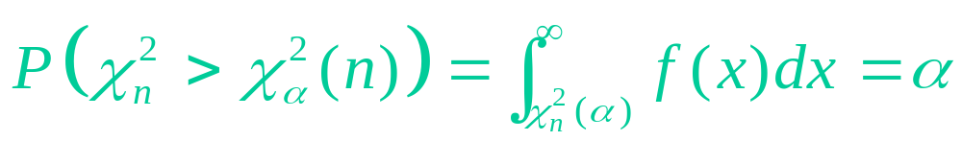
§2.1.4 χ²分布的上分位点
对于α∈(0,1)给定,称满足条件:
的点χ_{n}²(α)为χ_{n}²分布的上α分位点.
α
χ_{α}²(n)

Slide 7
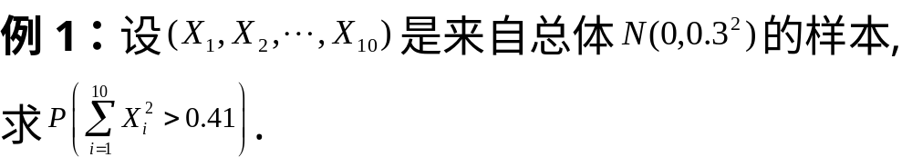
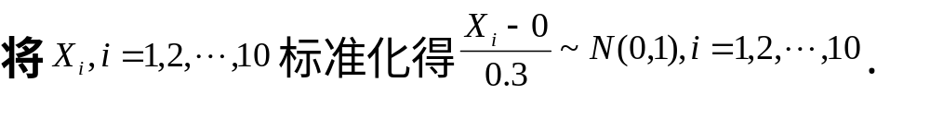
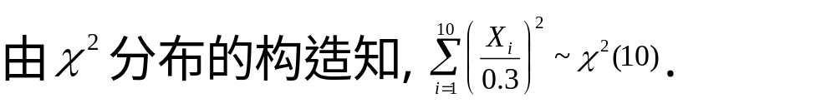
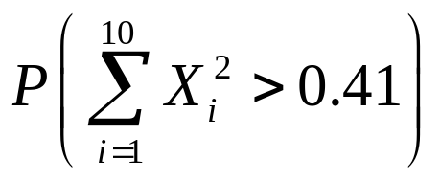
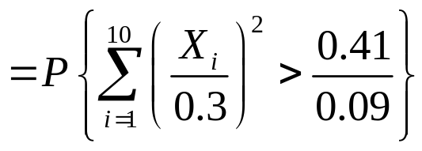
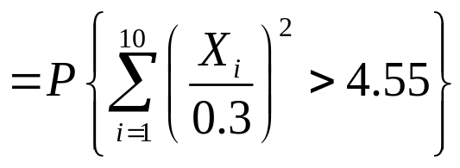

解
因此有

Slide 8
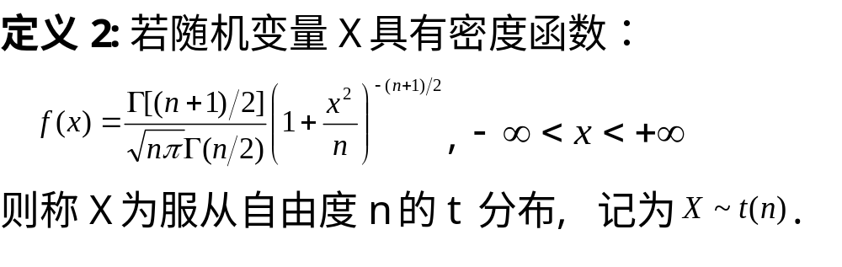
§2.2 t分布
§2.2.1 t分布的概念

Slide 9
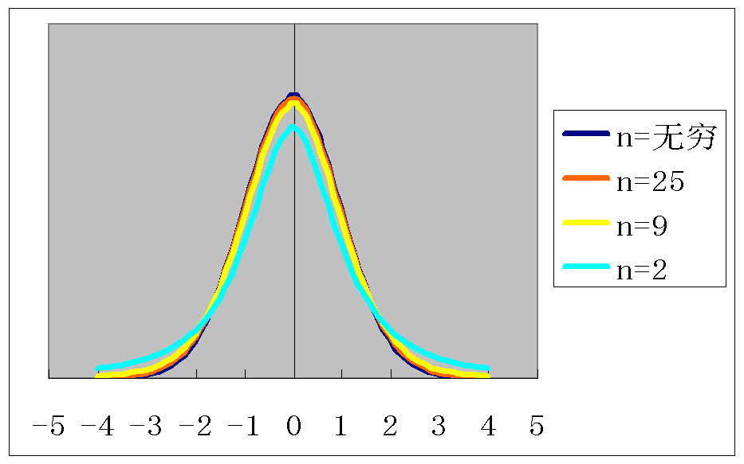
t分布的的密度函数的示意图

Slide 10
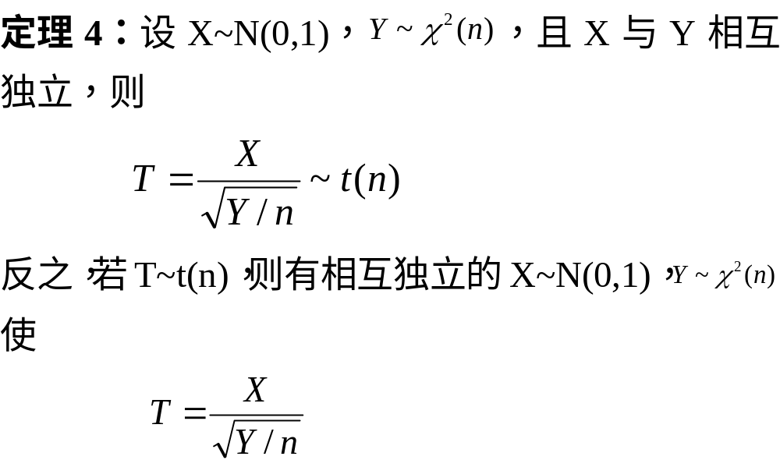
§2.2.2 t分布的构造

Slide 11
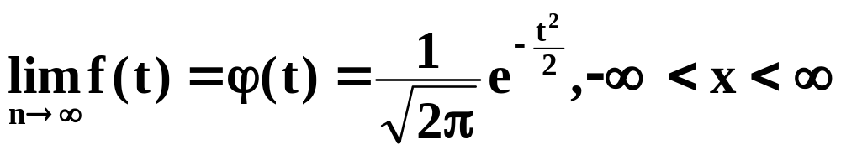
§2.2.3 t分布的性质
(1) f(t)关于t=0(纵轴)对称，且
E(T)=0，D(T)>0
(2) f(t)的极限为N(0，1)的密度函数，即

Slide 12
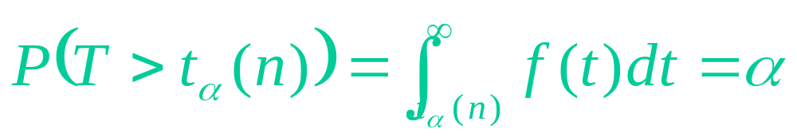
§2.2.4 T分布的上分位点
设T～t(n),对于α∈(0,1)给定,称满足条件:
的点t_{α}(n)为t分布的上α分位点.
α
t_{α}(n)

Slide 13
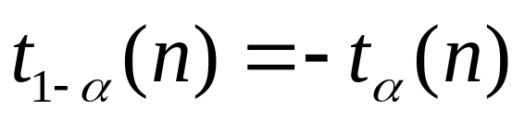
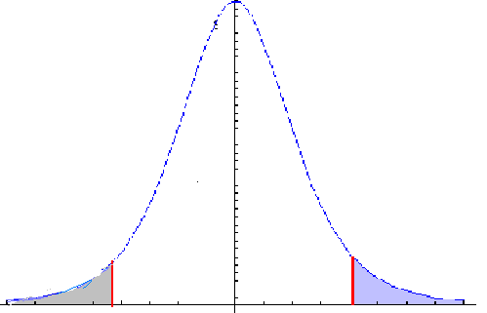
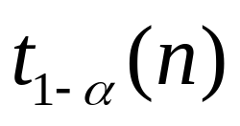
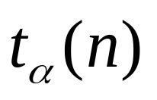
注:

Slide 14
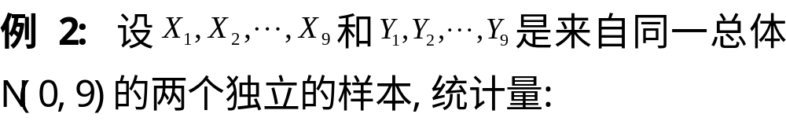
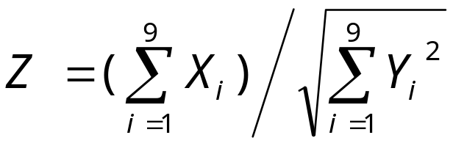

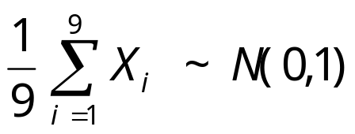
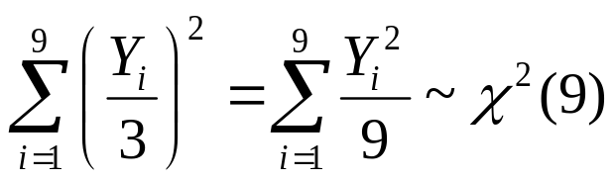
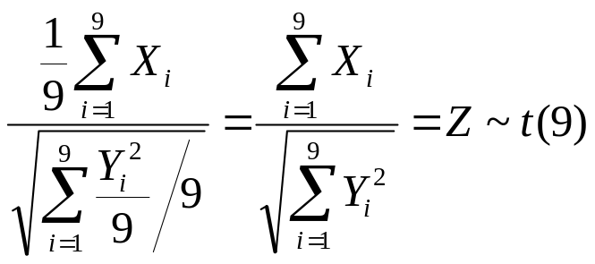
试确定Z的分布.
解
由样本的同分布性知：
由此得：
由t分布的构造知:

Slide 15
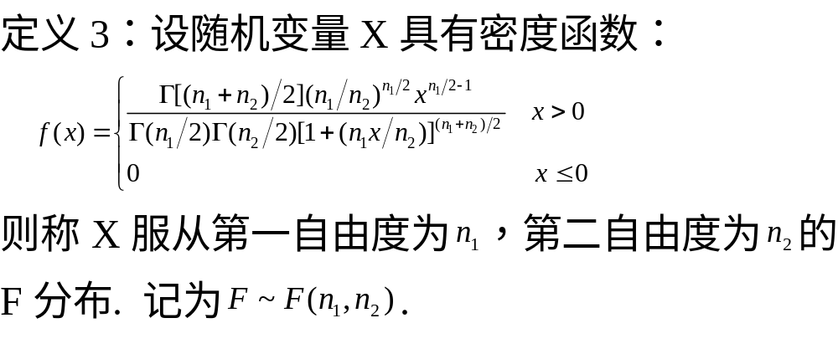
§2.3 F分布
§2.3.1 F分布的概念

Slide 16
F分布的的密度函数的示意图
(n₁,n₂)=(10,40)
(n₁,n₂)=(11,3)
O

Slide 17
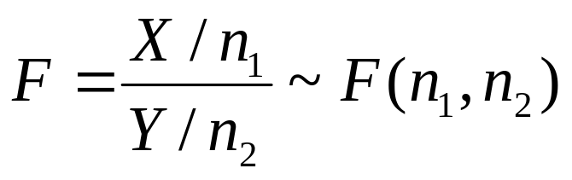
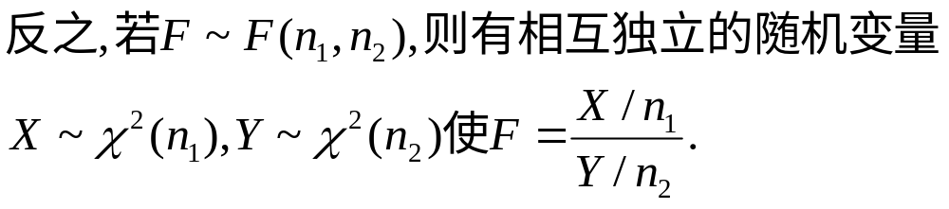
§2.3.2 F分布的构造
定理5:设X ~ χ²(n₁),Y ~ χ²(n₂),且X,Y独立,则随机变量

Slide 18
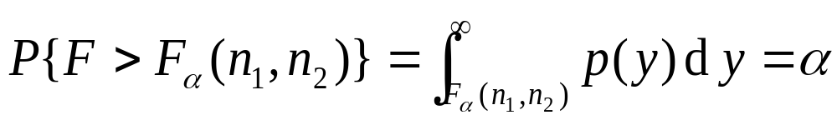
§2.3.3 F分布的上分位点
设F (n₁,n₂) ，对于给定的a,0<a<1, 称满足条件
的点F_{α} (n₁,n₂)为F分布的上α分位点.
α
O
F_{α}(n₁,n₂)

Slide 19
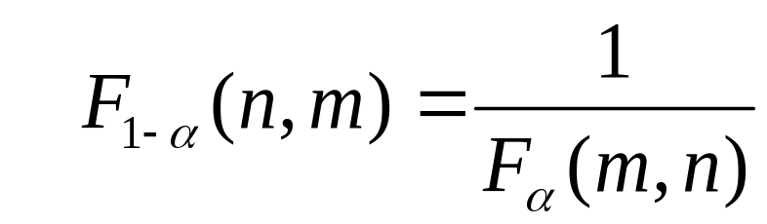
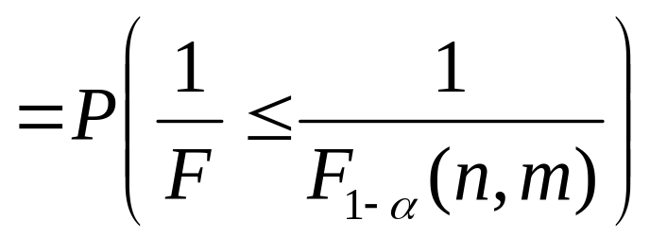
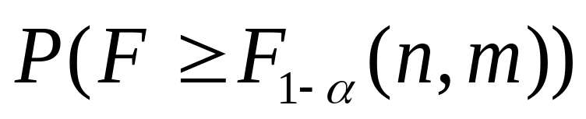
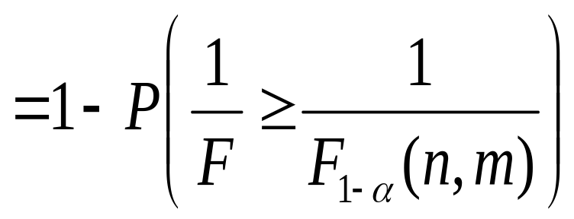

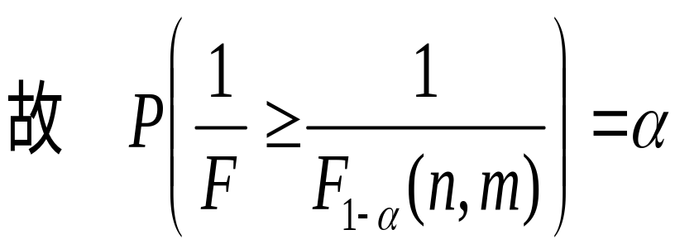
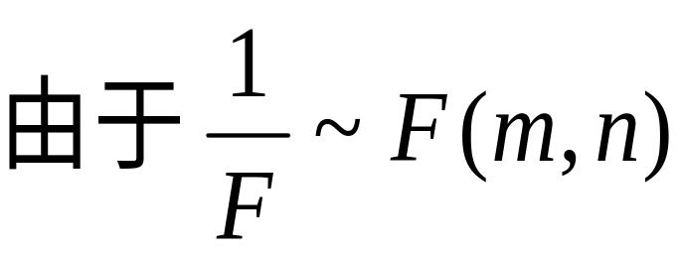
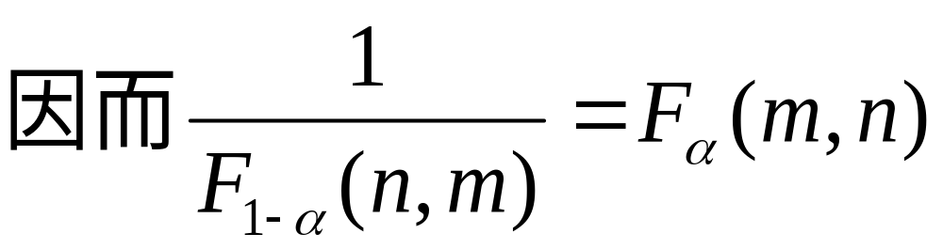
§2.3.4 F分布的性质
定理6：
证

Slide 20
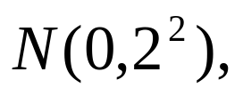
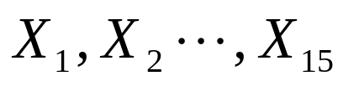
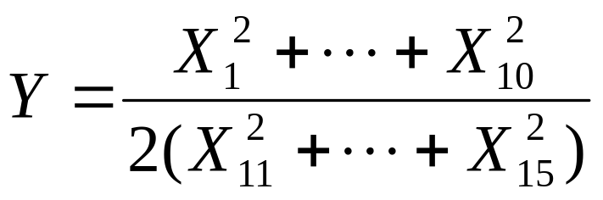
例3 设总体X服从正态分布
是来自总体X的简单随机样本，则随机变量
服从 什么分布？自由度是多少？

Slide 21
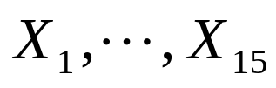
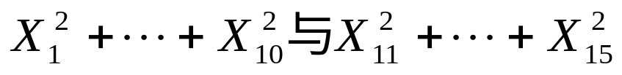

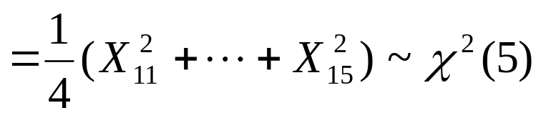
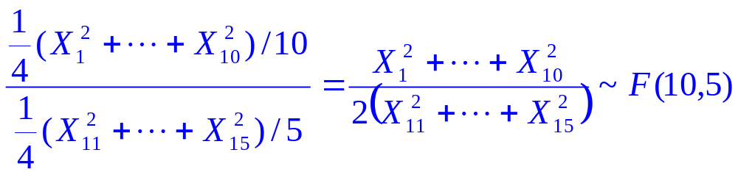
[分析] 根据简单随机样本的性质，
相互独立，服从同分布
易见
也相互独立，并且由于
故
从而有

Slide 22
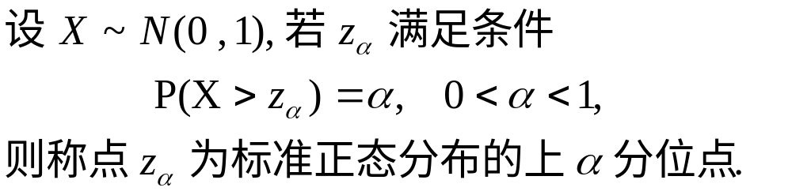
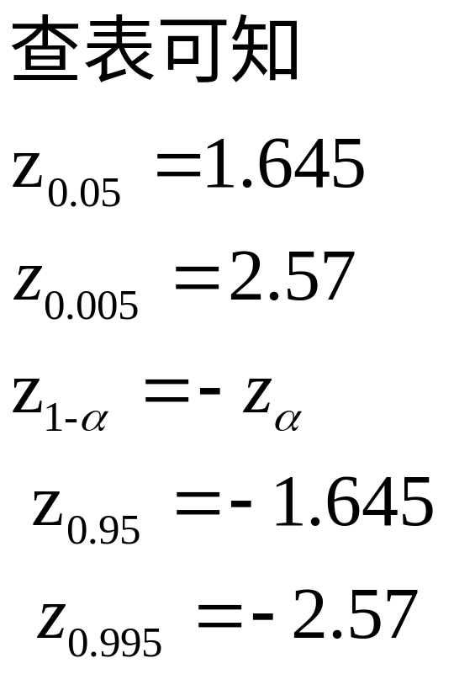


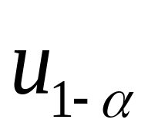
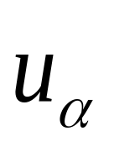

0

